Slide 1

A berendezkedő Kádár-rendszer
A Kádár-rendszer kialakulása és mindennapjai

Slide 2
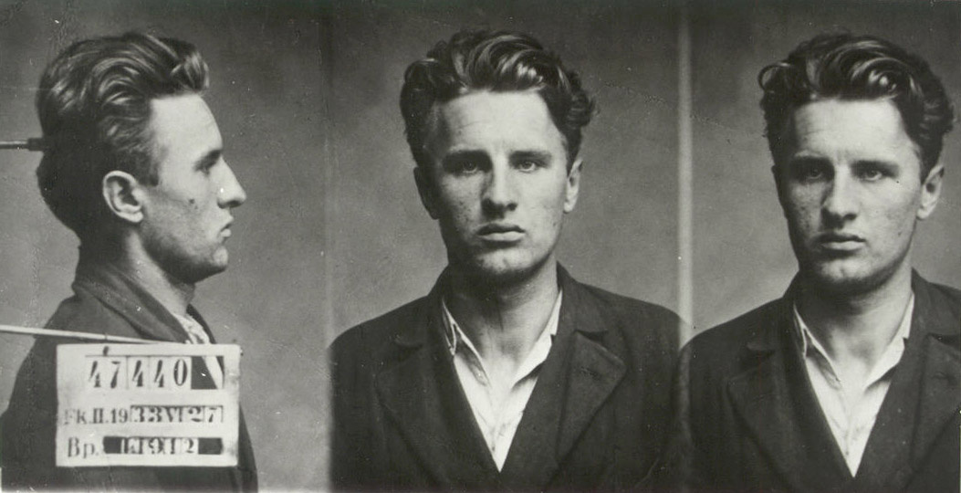
A Kádár-rendszer fogalma
A Kádár-rendszer az 1956 és 1989 közötti évek elnevezése.
Nevét Kádár Jánosról (eredetileg Csermanek János, született Fiumében) kapta.

Slide 3
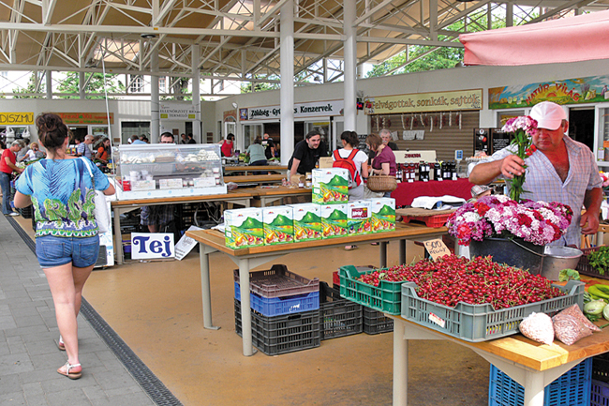
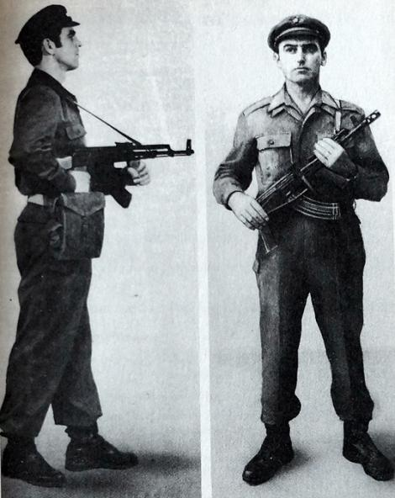



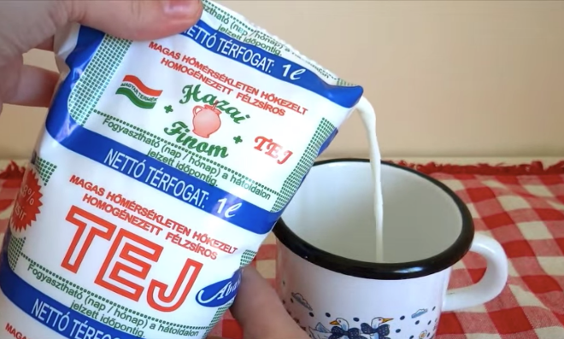
A Kádár-rendszer korszakolása
Kemény diktatúra: a konszolidáció 1956 után (1957-63)
A puha diktatúra: (1963-1989)

Slide 4
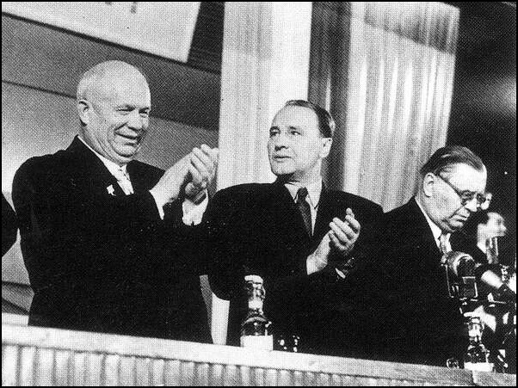
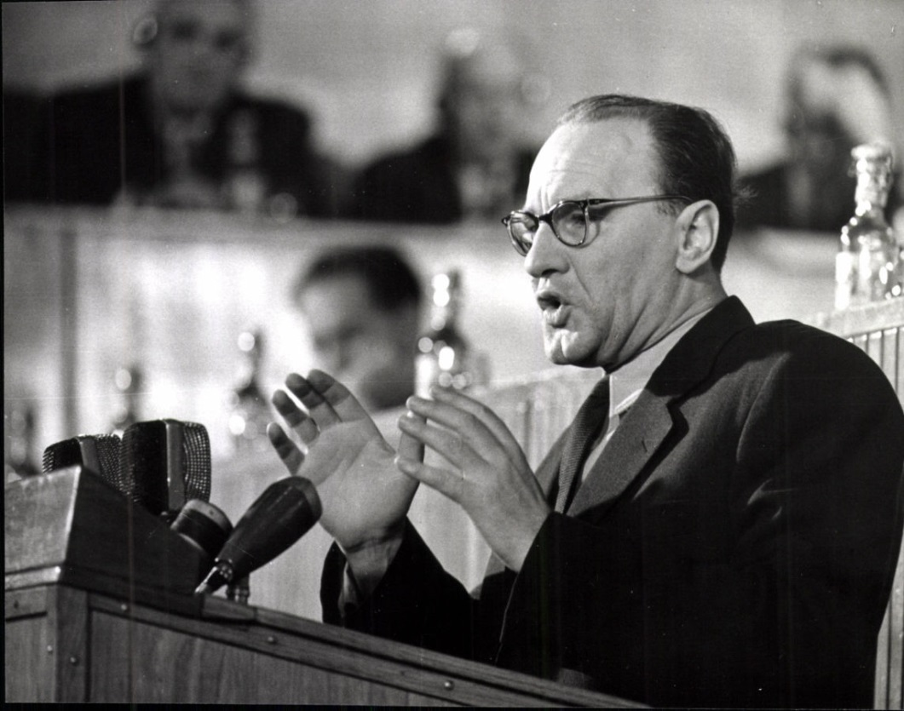
Kemény diktatúra (1957-63)
1. Kádár elsőnek a megtépázott tekintélyű pártot állította helyre
A többpártrendszer már szóba sem jöhetett.
A politikai véleménykülönbségek nyílt formában nem jelenhettek meg a szűk pártvezetésen kívül, mint ahogyan az 1953-1956 között történt.
1956 megbélyegzése (ellenforradalom, OSE: októberi sajnálatos események)

Slide 5
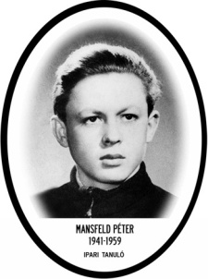
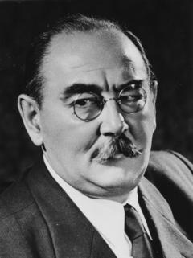

Kemény diktatúra (1957-63)
a forradalmárokkal való véres leszámolás (Nagy Imre és társai kivégzése)
a passzív ellenállás elfojtása (MÚK: márciusban újra kezdjük)
A párt ellenőrzése alá került a teljes társadalom: a központi bizottságok osztályai irányították a minisztériumokat, a tanácsokat. A pártvezetés döntött a gazdasági tervekről, az életszínvonalról, a kulturális életről.

Slide 6

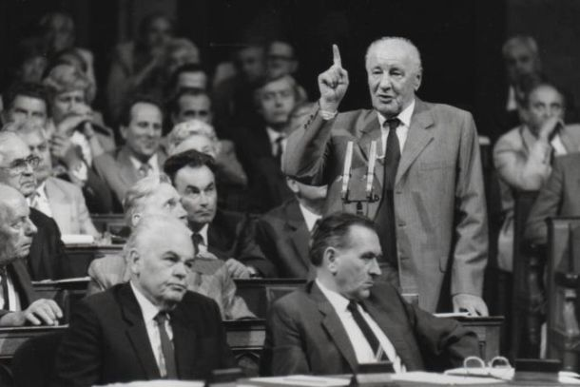
Kemény diktatúra (1957-63)
A pártvezetésben szigorú fegyelem uralkodott. Az egyszemélyi vezető feltétlen tekintélye nem külsődleges jegyekből (személyi kultusz), hanem a vezetésen belül elfoglalt állandó centrumhelyzetéből ("kétfrontos harc"- a baloldali és a jobboldali elhajlásokkal szemben), kiegyensúlyozó taktikai képességeiből és a szovjet vezetéshez való alkalmazkodásból eredt

Slide 7
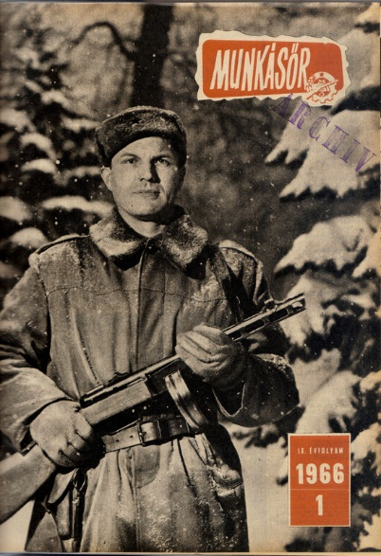
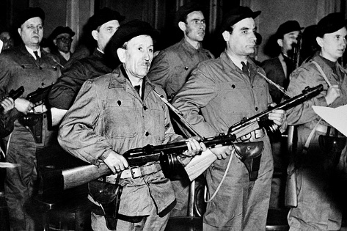
Kemény diktatúra (1957-63)
a diktatúra intézményrendszerének visszaállítása
az MDP helyett megalakítja a Magyar Szocialista Munkáspártot (MSZMP); visszaáll az egypártrendszer
az ÁVH helyett létrejön az új rendfenntartó karhatalom: a munkásőrség (pufajkások)

Slide 8


Kemény diktatúra (1957-63)
rendet az országban maradó szovjet hadsereg is biztosítja
új címer a gyűlölt Rákosi-címer helyett

Slide 9
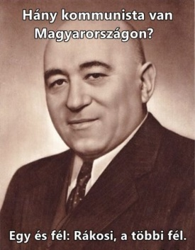
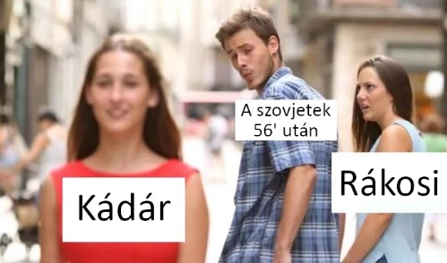
Kemény diktatúra (1957-63)
Kádár személyi hatalmának megszilárdulása: az egész korszakban ő volt az MSZMP főtitkára (Rákosi és társai többé nem térhettek vissza)
a rendszer nemzetközi elismertetése: 1963-ban az ENSZ is elismeri a kádári Magyarországot

Slide 10
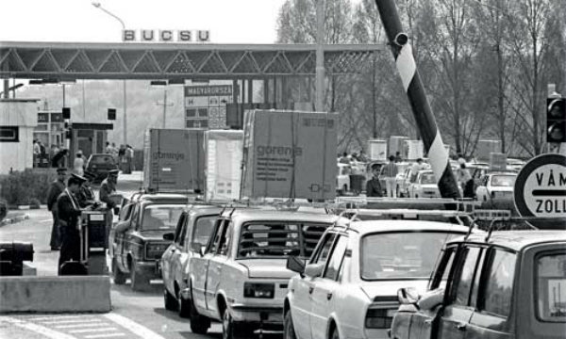
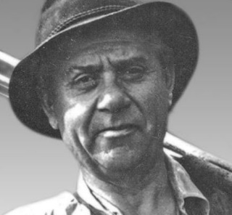
A rendszerhívek tömegbázisának kialakítása
Kádár-rendszer nem törekedett az egyes társadalmi csoportok megtörésére, ellenkezőleg, a (volt) középparasztságot, a régi értelmiséget és középosztályt különféle gesztusokkal igyekezett "integrálni„
Megszűnt a továbbtanulás közvetlen és durva korlátozása, a nyugatra történő kiutazás tilalma, szabadabb lett a kulturális élet.

Slide 11
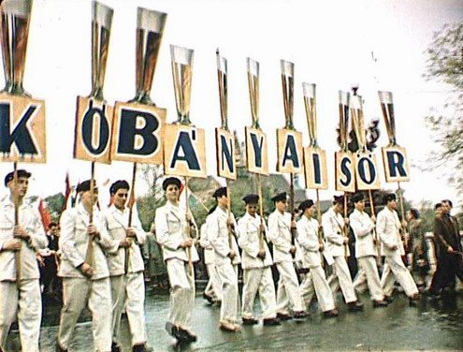
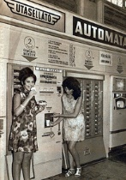
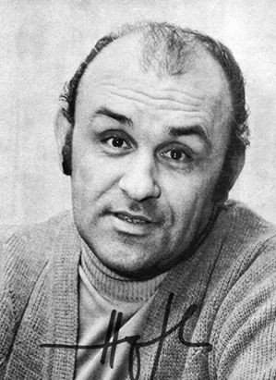
A rendszerhívek tömegbázisának kialakítása
Nem volt szükség a rendszerrel való egyetértés állandó demonstrálására. (Rákosi: „Aki nincs velünk, az ellenünk van!” Kádár: „Aki nincs ellenünk, az velünk van!”)
Az emberek többsége relatív anyagi biztonságban élhetett, az életszínvonal szerény egyenletességgel növekedett. Megjelenhettek a korábbi években elképzelhetetlen fogyasztási szokások a gazdaság és a kultúra területén.

Slide 12
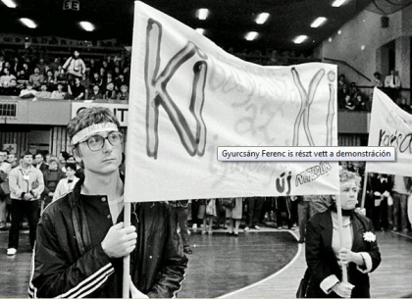
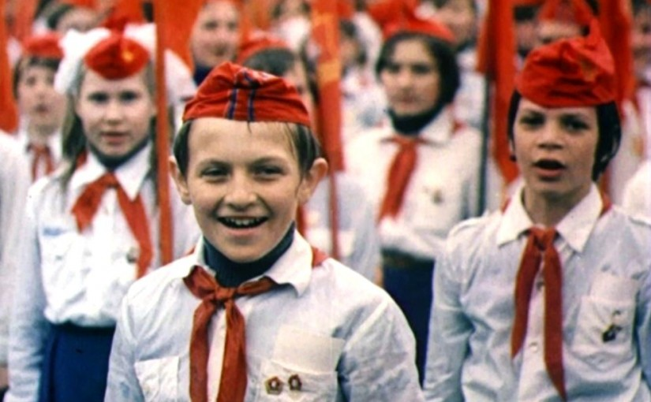
A rendszerhívek tömegbázisának kialakítása
A fiatalság politikai nevelését a Kommunista Ifjúsági Szövetségtől, az úttörő- és a kisdobos mozgalomtól várták el. A hitélet ellenőrzését ismét az Állami Egyházügyi Hivatal vette a kezébe (1959), de a nyílt beavatkozás helyett inkább az együttműködés kialakítására törekedtek.
Megegyezés történt a pápával is, ennek értelmében az Elnöki Tanács lemondott a főkegyúri jog gyakorlásáról, a pápa (VI. Pál) cserébe hozzájárult, hogy a papok letegyék az esküt az államra és az alkotmányra. Ezzel a Vatikán is elismerte a Kádár-rendszert (1964).

Slide 13
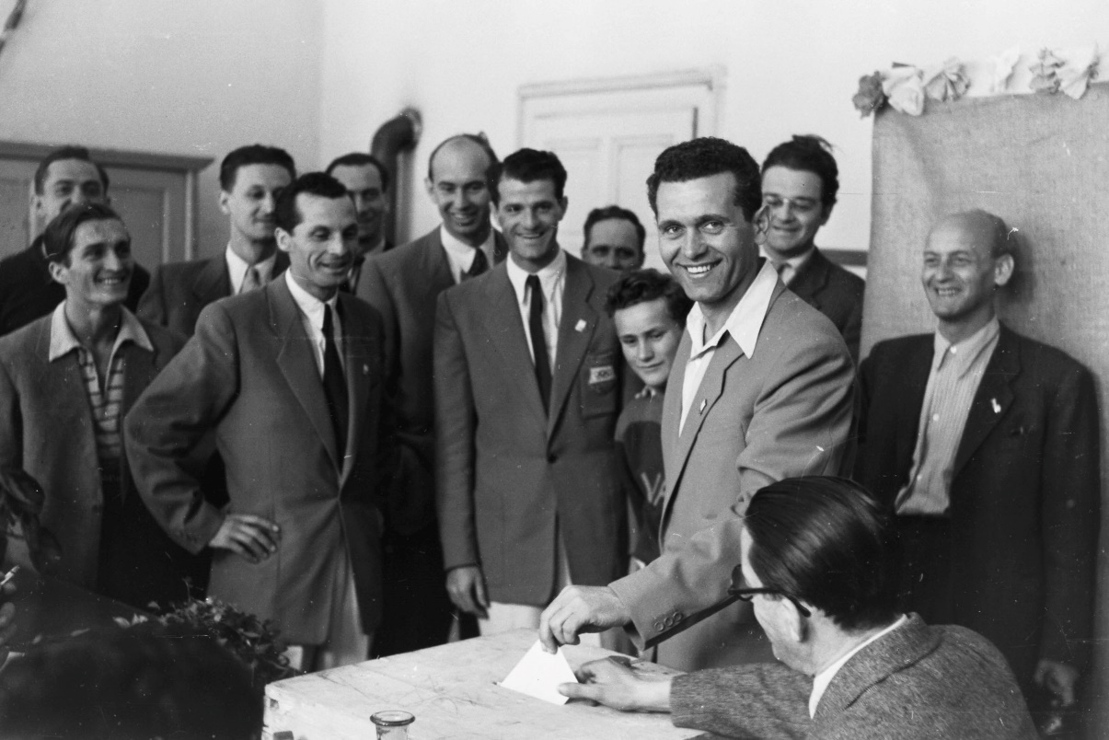
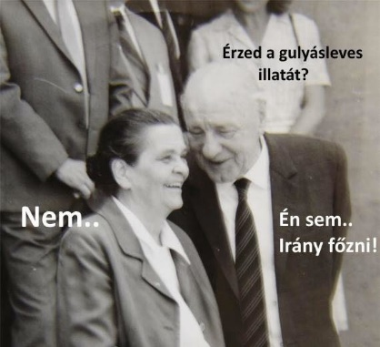
Az állam irányítása
Az állami életet a pártszervek szinte közvetlenül irányították ("kézi vezérlés"), az országgyűlés működése formális volt, kb. 8-10 napot ülésezett és 3-4 törvényt hozott egy évben. A rendszert rendeletekkel működtették.
1966-tól a listás szavazás helyett egyéni jelöltekre szavazhattak a választópolgárok, 1970-től már az állampolgárok jelölőgyűlése szavazott arról, hogy ki lehetett képviselőjelölt, de ezek az intézkedések lényegében nem jelentettek változást a monolit hatalmi struktúrában

Slide 14
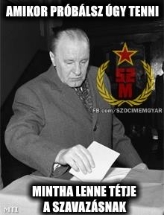
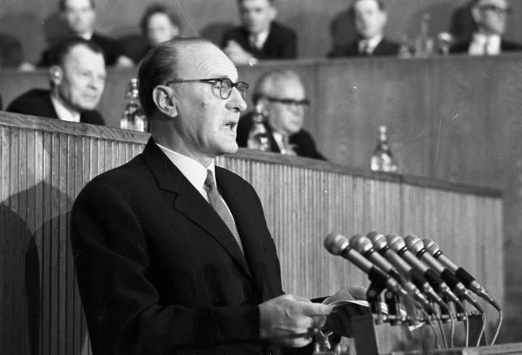
Az állam irányítása
A helyi döntéseket a "vállalati négyszög" hozta: az intézmény vezetője, a párttitkár, a KISZ-titkár és a szakszervezeti bizalmi részvételével

Slide 15
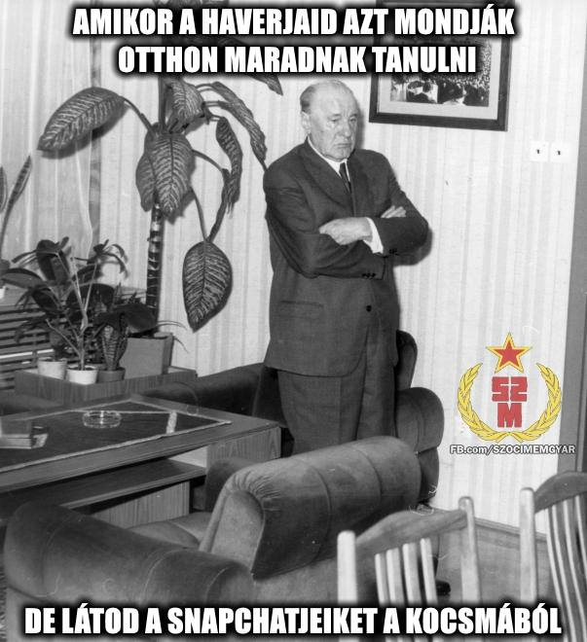
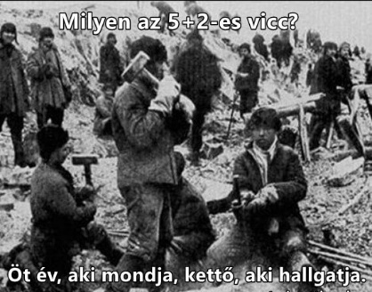
Közkegyelem: a kemény diktatúra vége
A politikai élet és a gazdaság nyugodt állapotát a hatalom a sorozatos amnesztiával jutalmazta, a hatvanas évek elejére a legtöbb politikai fogoly elhagyhatta a börtönét
A rendszer elismerését jelentette, hogy 1962-ben - miután korábban Kádár nyilatkozott arról, hogy tiszteletbe fogja tartani az emberi jogokat - az ENSZ levette napirendjéről a magyar kérdést
A nyugati országok sorban helyreállították a diplomáciai kapcsolataikat Magyarországgal

Slide 16
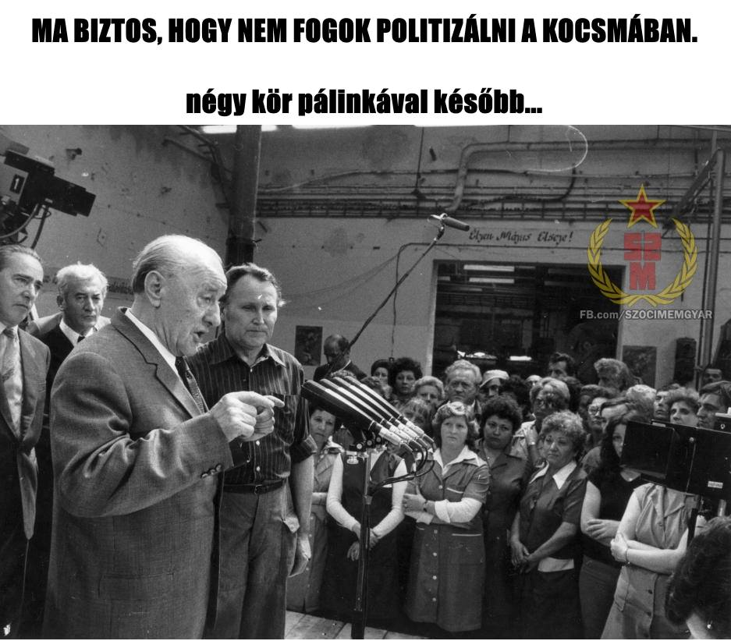
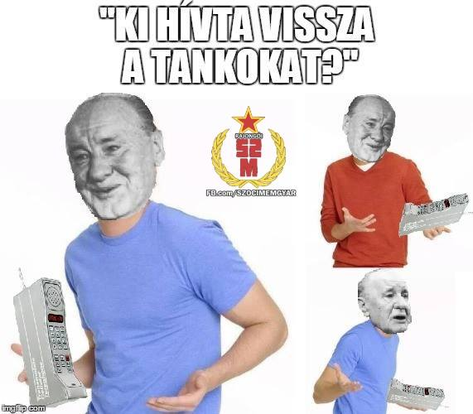
Közkegyelem: a kemény diktatúra vége
A belső konszolidáció végső állomásai az 1963-as közkegyelem (nem terjedt ki a fegyveres harcosok egy részére), MSZMP VIII. kongresszusán meghirdetett "aki nincs ellenünk, az velünk van" elv meghirdetése voltak.
Egyre több pártonkívüli tölthetett be fontos gazdasági, társadalmi, kulturális szerepet. DE !!! - az ő kinevezésükhöz is alapfeltétel volt a pártszervezetek támogatása.

Slide 17
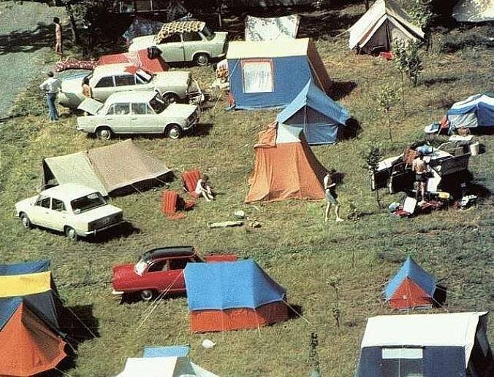
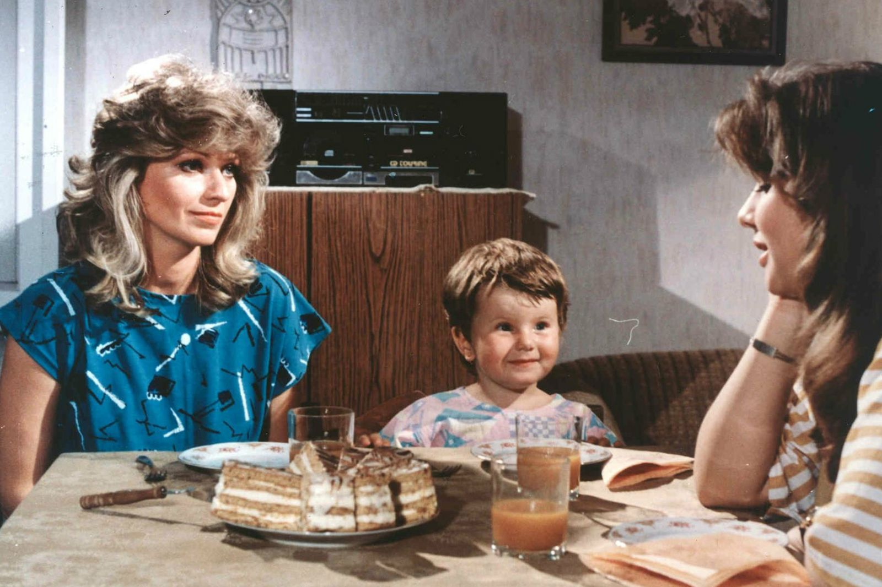
A puha diktatúra: (1963-1989)
konszolidáció évei - elviselhetőbb élet alakult ki Magyarországon
Ha valaki nyíltan nem sértette a tabukat (56’, egypárt rendszer, a Szovjet megszállás) - viszonylag háborítatlan magánéletet alakíthatott ki
Helyi kisközösségek újraszerveződésének alig voltak akadályai, növekedtek a személyi autonómia határai

Slide 18
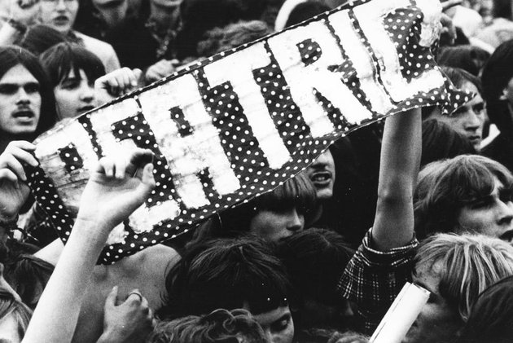
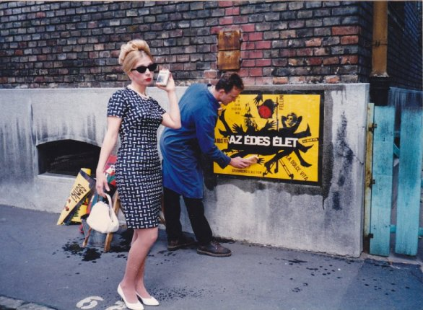
A puha diktatúra: (1963-1989)
Nem üldözték azokat, akik a Szabad Európa rádiót hallgatták, a nyugati divatnak megfelelő hajviselettel, öltözködéssel elütöttek a rendszer által elvárt normáktól
A templomba járás csak a párttagok és a pedagógusok számára volt tilalmazott

Slide 19
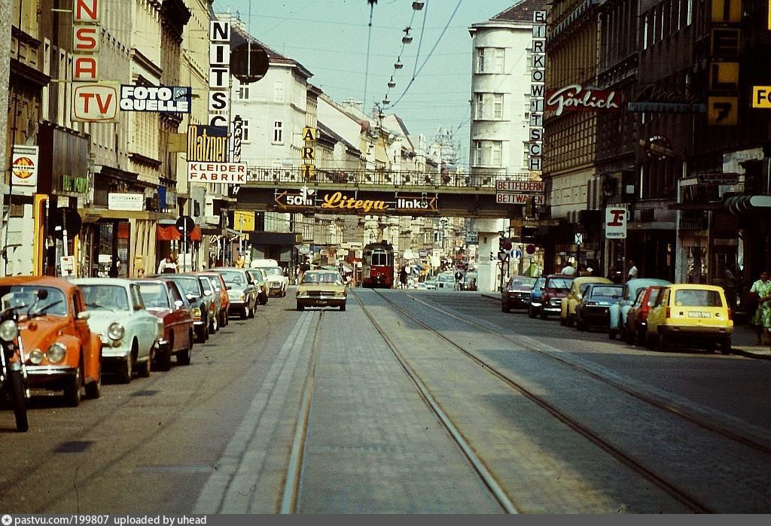
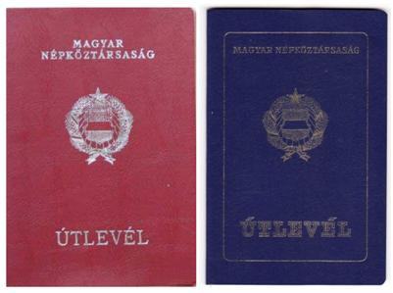
A puha diktatúra: (1963-1989)
A szocialista országokban szokatlanul nagy utazási szabadság is hozzájárult ahhoz, hogy a polgárok örüljenek a rendszer kínálta előnyöknek
A nyugati országokba háromévenként - minimális valutakeret felhasználásával - kék útlevéllel mehettek azok, akiket a rendszer arra alkalmasnak tartott.

Slide 20

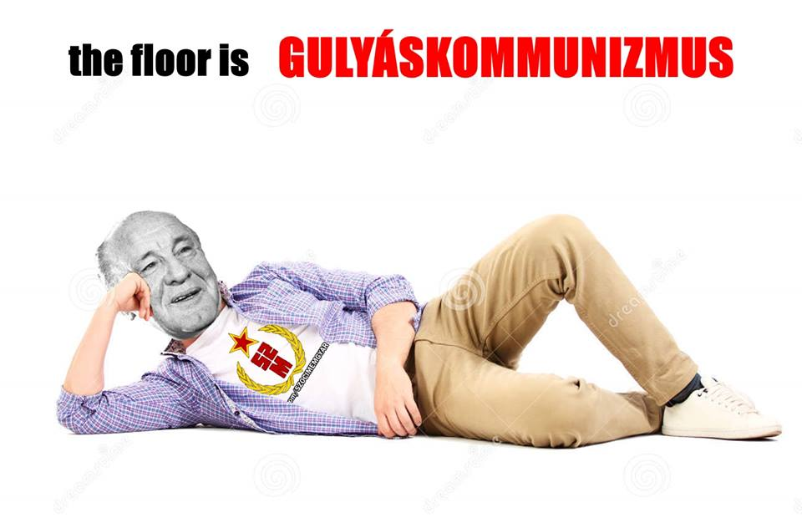
A puha diktatúra: (1963-1989)
A magánszféra további erősödését jelentette a hétvégi telkek megszerzésének lehetősége
A nyugati fogyasztói szokásokhoz való közeledés eredményei:
feszített élettempó
népegészség romlása
Megnő az öngyilkosságok és a válások száma

Slide 21
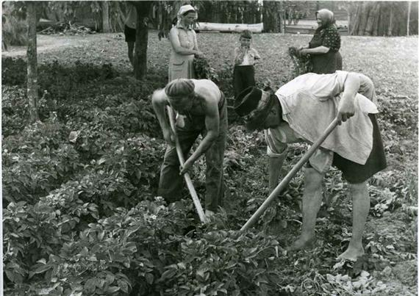
A puha diktatúra: (1963-1989)
mezőgazdaság fellendülése:
a TSZ mellett engedélyezett a háztáji gazdálkodás
nagyarányú gépesítés a TSZ-ekben
a mezőgazdaság lesz a Kádár-korszak sikerágazata

Slide 22
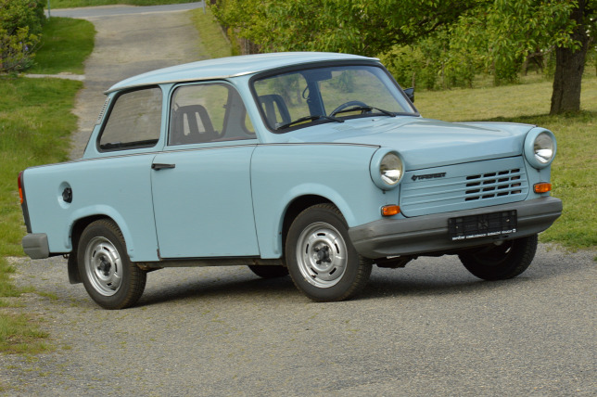

A puha diktatúra: (1963-1989)
viszonylagos jólét, emelkedő életszínvonal: TV, mosógép, autó (Trabant)

Slide 23


Slide 24
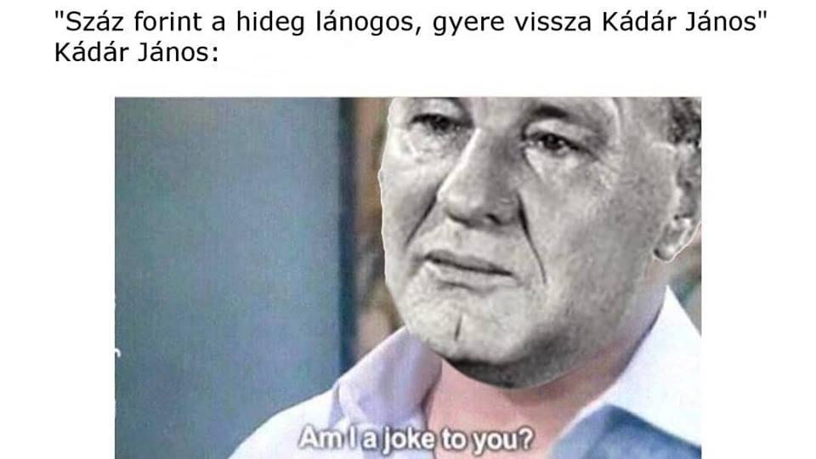
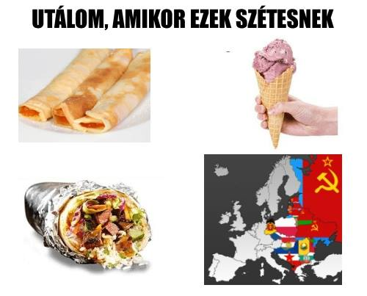
A puha diktatúra: (1963-1989)
A magyar polgár úgy érezte, hogy van miért gürcölnie, mert - bár nagy áldozatok árán - de a "gulyáskommunizmusban" (Hruscsov szóalkotása) előrébb juthat:
A többi szocialista országhoz képest egy élhetőbb országot látott maga körül (a legvidámabb barakk)
Ezek a lehetőségek és az adományozott "kis szabadságok" a politikától a magánszféra felé fordították az embereket. A "kádári" állampolgár a személyes túlélésre rendezkedett be.

Slide 25
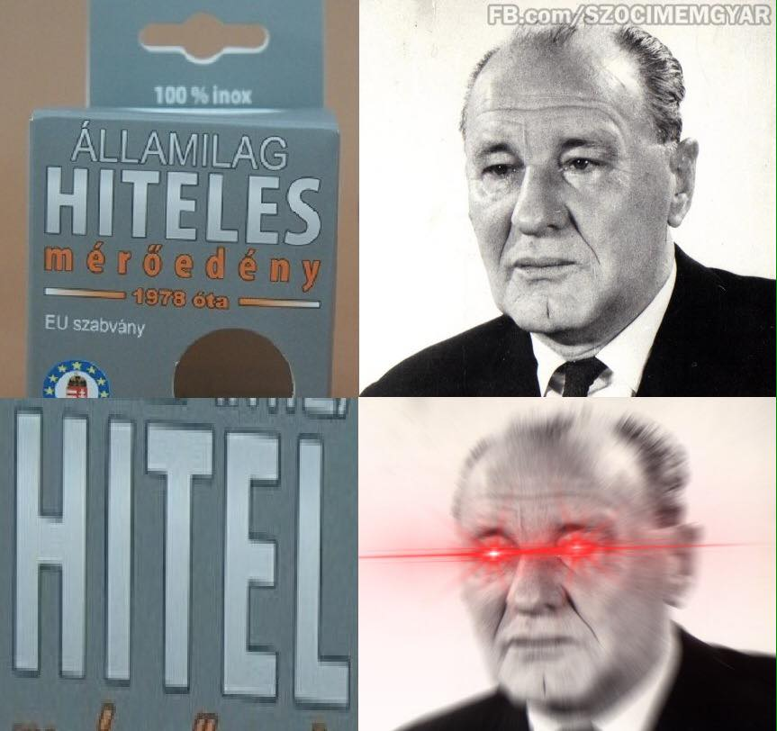
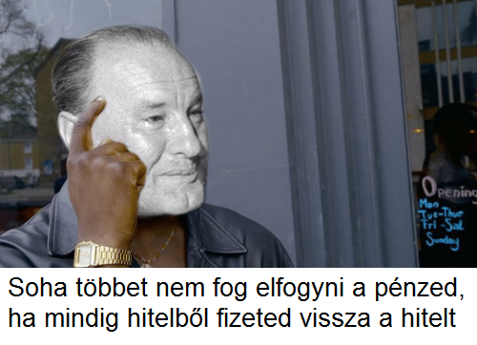
A puha diktatúra: (1963-1989)
Gond: a viszonylagos jólétet hitelek felvételével érték el: az ország államadóssága óriásira növekedett

Slide 26
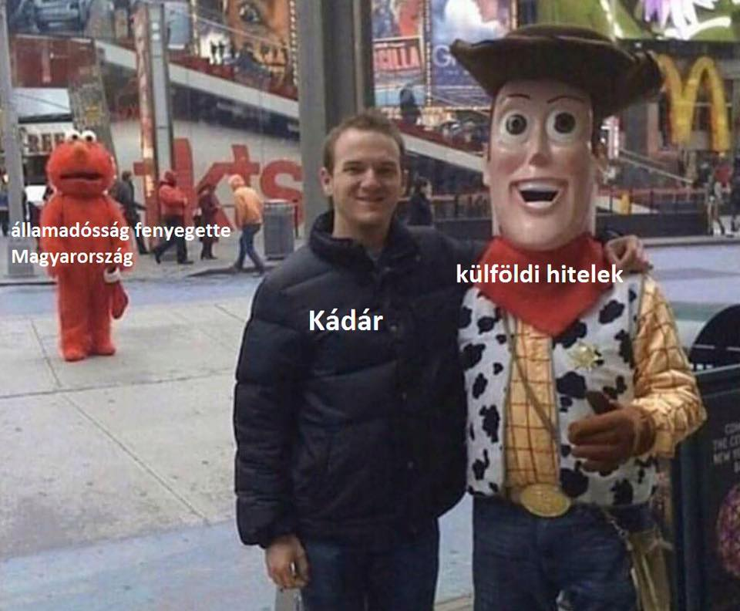

Slide 27
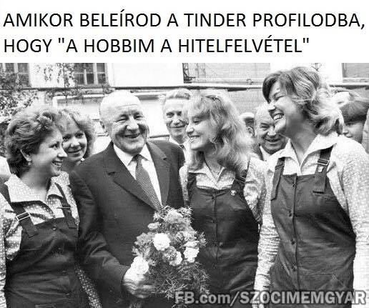
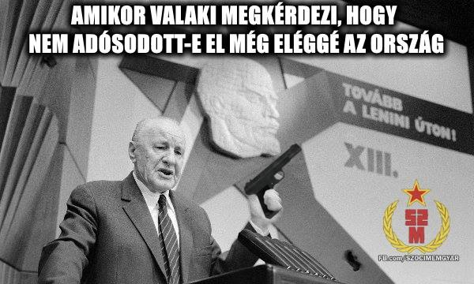
A puha diktatúra: (1963-1989)
Összegzés: a Kádár-rendszer gyakorlatilag elérte azt a maximumot, amit a szovjet elnyomás ellenében ki lehetett hozni a társadalom nagy része emiatt elfogadta a diktatúrát, nem ismétlődött meg 1956.

Slide 28
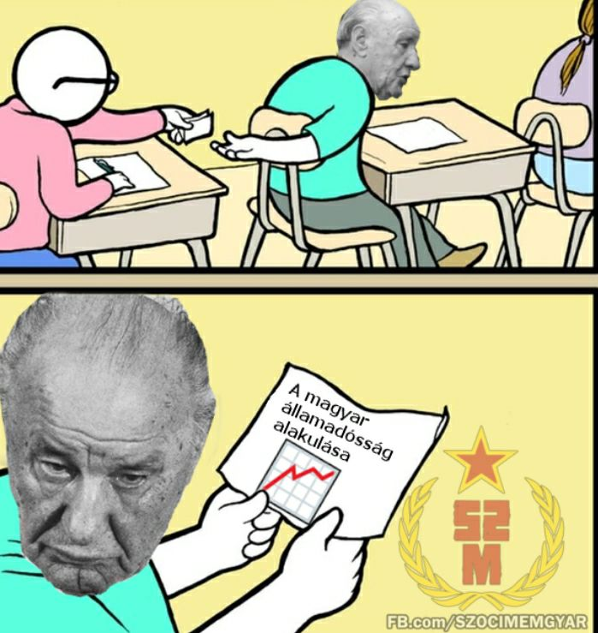

Slide 29
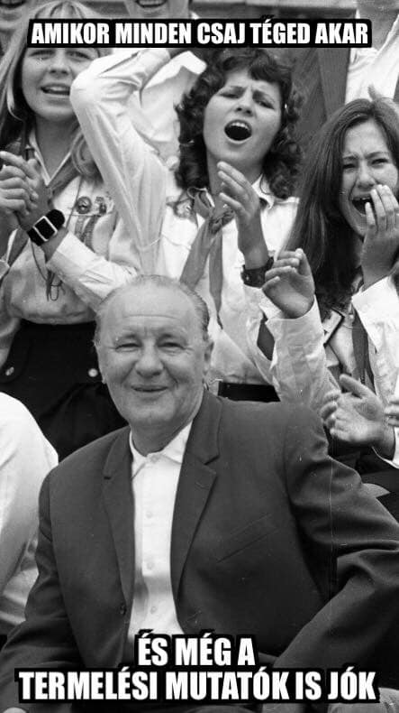

Slide 30
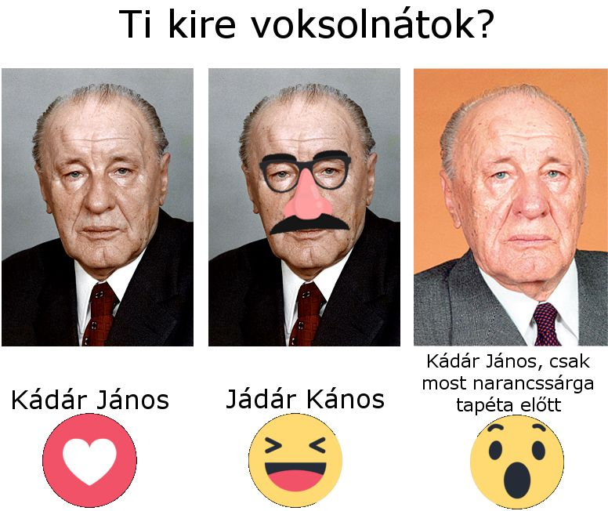

Slide 31
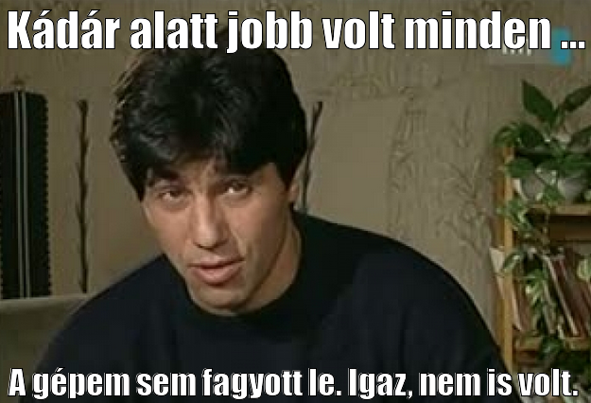

Slide 32
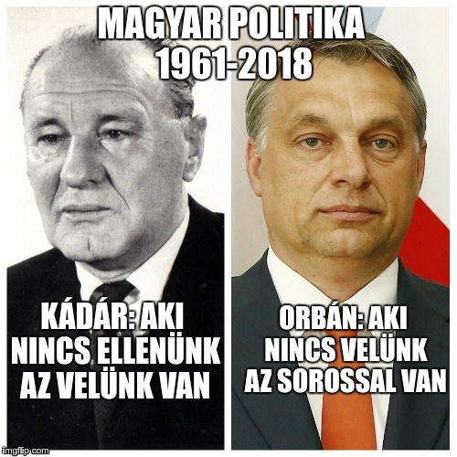
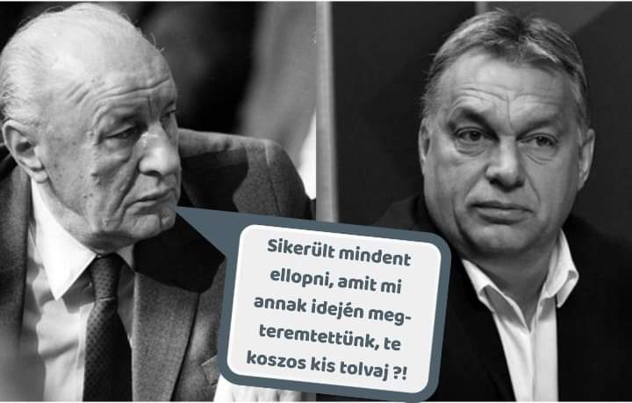
KÖSZÖNÖM A FIGYELMET !

